Slide 1






MENCIPTAKAN RUANG KELAS
YANG BERKARAKTER
Dosen pengampu :
1. Dra. Loliyana, M.Pd
​​​​ 2. Muhisom, M.Pd.I

Slide 2



Nama anggota :
Aditya Mahendra​​​(2053053012)
​​Herma Handani​​​(2053053029)
​​Miranda Citra​Haryani​​(2053053023)

Slide 3

Dalam dunia pendidikan telah hangat dan banyak dibicarakan mengenai pendidikan karakter. Dengan fakta yang menunjukkan bahwa karakter bangsa pada zaman globalisasi ini merosot dengan sangat tajam , hal ini lah yang melatarbelakangi munculnya pendidikan berkarakter.

Slide 4


Perilaku buruknya karakter atau tidak berkarakter dapat dilihat secara sekama dengan semakin maraknya terjadi tawuran antar pelajar, adanya pergaulan bebas, dan adanya kesenjangan sosial-ekonomi-politik di masyarakat, kerusakan lingkungan yang terjadi di seluruh pelosok negeri

Slide 5


A. Membangun Ikatan Model Karakter
menggunakan sebuah keteladanan dan langkah membangun komunikasi antara pendidik dan peserta didik. Strategi yang ditempuh dalam membangun ikatan model karakter adalah:
1 Mengundang pembicara yang merupakan panutan yang positif.
2.Gunakan inventaris diri untuk fokus sebagai panutan
3.Gunakan ikatan untuk memperbaiki perilaku
4.Mengenal siswa sebagai individu
5..Gunakan kekuatan jabat tangan
6.Mengajar adalah seperti sebuah persoalan hubungan

Slide 6
B. Guru Sebagai Model karakter
Guru adalah sosok yang dapat ditiru karena guru merupakan faktor penting yang besar pengaruhnya bahkan sangat menentukan berhasil tidaknya peserta didik belajar.

Slide 7
Hal-hal yang perlu diperhatikan, khususnya guru baru pada pertemuan pertama dengan peserta didik dikelas sebagai berikut :
1. Bersikap tenang dan percaya diri sendiri
2. Tidak menunjukkan rasa cemas, muka masam atau sikap yang tidak simpatik
3. Memperkenalkan diri
4. Melaksanakan pembelajaran dengan lancer dan tertib
5. Bertindak disiplin, baik terhadap siswa maupun terhadap diri sendiri.

Slide 8

Peran guru dalam pembentukan karakter bangsa yang harus diperhatikan dan diamalkan oleh seorang pendidik, yaitu :
1.Guru sebagai pendidik
2. Guru sebagai motivator
3. Guru sebagai sumber belajar
4. Guru sebagai fasiliator
5. Guru sebagai pembimbing

Slide 9


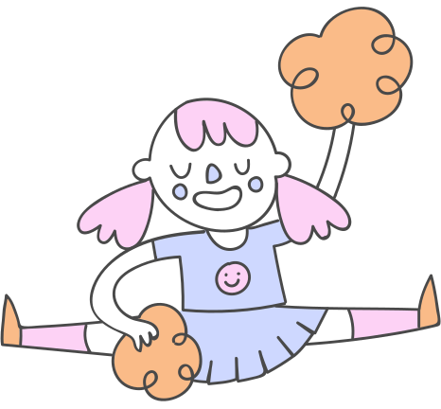




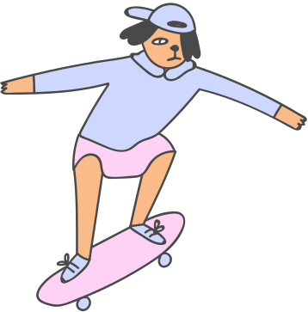




















Terima Kasih!!!

